Slide 1
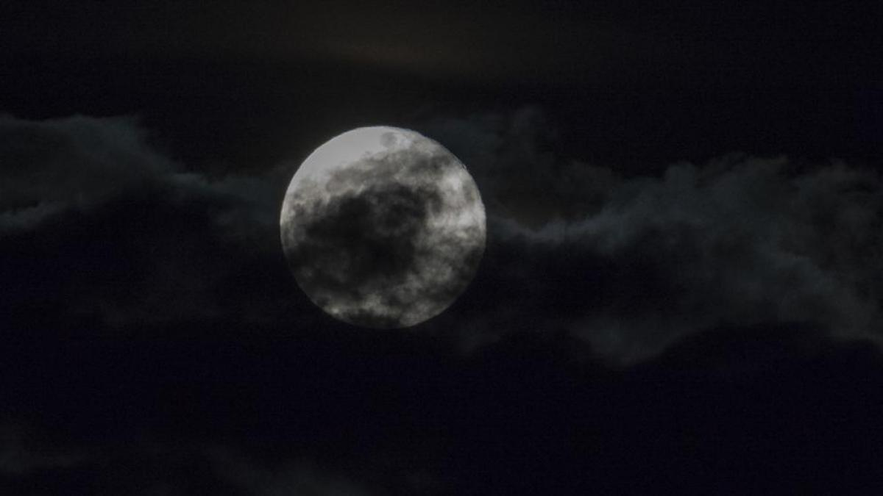
Как появилась Луна
Проект Мартиновича Семёна,
Кондратьева Сергея,
Иванова Михаила
Из Б02-308

Slide 2
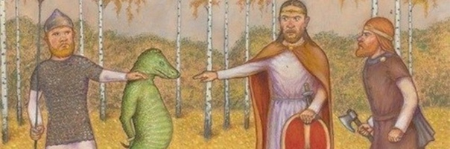

Slide 3
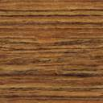
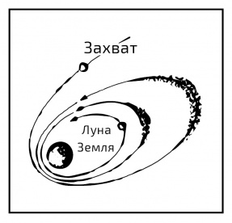
Гипотеза захвата
Первым выдвинул в 1909 году американский астроном Томас Джефферсон Джексон Си
Луна образовалась как независимая планета где-то в Солнечной системе, а затем в результате неких пертурбаций перешла на эллиптическую орбиту, пересекающуюся с орбитой Земли
При очередном сближении с Землёй Луна была захвачена гравитацией Земли и стала её спутником.

Slide 4
Наша программа
Рассчитывает силы гравитационного взаимодействия тел
Визуализирует движение объектов на экране
Рисует трек Луны

Slide 5
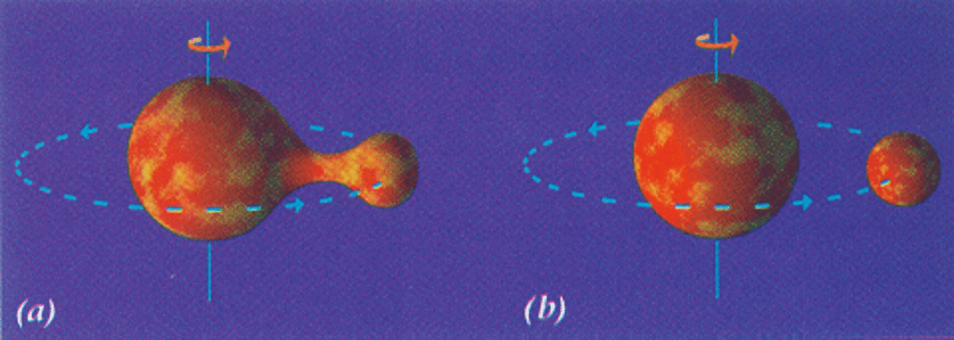
Гипотеза центробежного отделения
Впервые выдвинул Джордж Дарвин, сын Чарльза Дарвина, в 1878 году
Земля, после образования, вращалась с очень высокой скоростью. Под действием центробежных сил планета стала настолько вытянутой по экватору, что от неё оторвался крупный кусок вещества (возможно, этому способствовали приливные силы Солнца)
Из этого вещества впоследствии образовалась Луна

Slide 6
В нашем проекте
Реализован подсчёт гравитационных сил, когда тела не соприкасаются
Когда тела соприкасаются – они превращаются в одно тело, начинают вращаться с заданной угловой скоростью вокруг их центра масс
Реализован подсчёт центробежной силы для частей одного тела
Подобрана угловая скорость, при которой часть Земли переходит на круговую орбиту, превращаясь в Луну

Slide 7
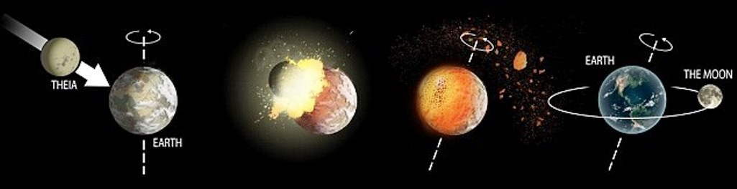
Гипотеза столкновения
Предложена Уильямом Хартманом и Дональдом Дэвисом в 1975 году
Протопланета (её назвали Тейя) размером примерно с Марс столкнулась с прото-Землёй на ранней стадии её формирования, когда наша планета имела примерно 90 % нынешней массы
Удар пришёлся не по центру, а под углом (почти по касательной)
В результате большая часть вещества ударившегося объекта и часть вещества земной мантии были выброшены на околоземную орбиту
Из этих обломков собралась прото-Луна

Slide 8
Что есть у нас
Тея прилетает прямо в протоЗемлю
Происходит удар, в результате которого часть Земли в виде обломков улетает с Луной
Земля уменьшается
Луна занимает своё законное место

Slide 9
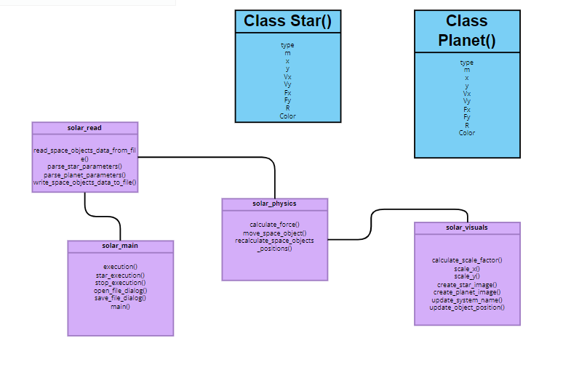

Slide 10
Спасибо за понимание

